Slide 1
SQL
Les fondamentaux du langage

Slide 2
Le langage SQL : Définition
SQL (Structured Query Language ou langage de requêtes structurées) est un langage de manipulation de données :
Normalisé : Des règles universelles d'écriture ont été établies par un groupe de normalisation composés d'experts (A.N.S.I →American National Standard Institute).
Non propriétaire : Aucune société ne possède ni ne contrôle le langage
Permet de gérer des bases de données relationnelles :
Organiser les données
Créer, modifier, supprimer des tables dans les bases de données.
Manipuler les données
Ajouter, modifier, lire, supprimer les données dans les tables.
Contrôler les données
Contrôle des accès aux données en fonction des utilisateurs.

Slide 3
Base de donnée relationnelle : Définition
Une base de donnée relationnelle est une entité structurée, permettant le stockage, en grande quantité, d'informations décomposées et organisées sous forme de tables reliées entre elles.
Par rapport à un tableur comme Excel, une base de donnée permet :
De gérer de gros volumes de données
De rendre plus fiable la cohérence des données
D'afficher les données comme nous le souhaitons (formulaires, listes, tableaux, etc….)
D'affiner les recherches d'informations grâce au relations entre les tables
D'enregistrer des informations sous différents formats (texte, images, vidéos, sons)

Slide 4
Base de donnée relationnelle : Schéma
Une base de donnée relationnelle
Table sport
Table Athlète
athlete
ID_athlete
ID_sport
ID_competition
ID_pays
nom_athlete
pren_athlete
sport
ID_sport
nom_sport
Table Pays
Pays
ID_pays
nom_pays
Table compétition
Compétition
ID_competition
nom_competition

Slide 5
Description d'une relation entre deux tables
1
Champs ou attributs de la table
2
athlete
ID_athlete
ID_sport
ID_competition
ID_pays
nom_joueur
pren_joueur
sport
ID_sport
nom_sport
4
Relation
Une relation est un lien logique entre deux tables souvent représentée par le couple clé primaire/clé étrangère ou par une table de jointure.
1
4
3
2
Clés primaires
Une clé primaire est ce que l'on appelle une contrainte d'unicité et permet d'identifier de façon unique un enregistrement dans une table de base de donnée.
athlete
ID_athlete
ID_sport
ID_competition
ID_pays
nom_joueur
pren_joueur
sport
ID_sport
nom_sport
Pays
ID_pays
nom_pays
3
Clés étrangères
Une clé étrangère est un champ dans une table (table référençant) qui référence un champ ou un ensemble de champs dans une autre table (table référencée).
Cela signifie que pour un enregistrement de la table référençant, il existe un et un seul enregistrement dans la table référencée.
La clé étrangère dans la table référençant est la clé primaire de la table référencée et doit portée exactement le même nom.
Il peux y avoir plusieurs clés étrangères dans une table référençant.
Compétition
ID_competition
nom_competition

Slide 6
Système de Gestion de Bases de Données (SGBDR)
Un système de gestion de base de données relationnelles (SGBDR) est un ensemble de logiciels qui permet de gérer des bases de données ainsi que le stockage et l'accès aux informations contenues dans celles-ci.
Contient plusieurs bases de données
Permet le partage des données entre utilisateurs au même moment de façon transparente
Assure la non redondance des informations
Permet un accès rapide aux données
Assure l'intégrité des données en cas de panne
Gestion centralisée des données
Les plus connus : SQL Server, Oracle, MySQL, Sybase, Access

Slide 7
Schéma d'un SGBDR
Applications Clientes
Base de données stockées sur le disque
SGBDR
Utilisateur 1
Formulaire internet en php
Tables
Utilisateur 2
Application client lourd en C#
Moteur de bases de données
Utilisateur 3
Application automatique en réseau
Gestion des droits utilisateurs
Editeur de requêtes
Vues
Analyseur de requêtes
Administrateur BDD
Maintenance applicative

Slide 8
WAMP SERVER / phpMyAdmin
Wamp est l'acronyme de :
Windows : Le système d'exploitation de Microsoft
Apache : Serveur HTTP (ou serveur web) sur lequel sont hébergés des sites Internet
MySQL : Système de gestion de bases de données open-source
PHP : Langage de programmation utilisé pour la création de pages web dynamiques
PhpMyAdmin
phpMyAdmin est une interface accessible via un navigateur web pour gérer le SGBD MySQL.
Il a été écrit en langage PHP et utilise le serveur Apache.
WampServer
Environnement de développement qui permet de développer des sites Internet dynamiques grâce au serveur Apache, au langage PHP et avec la possibilité d'utiliser une base de donnée sous MYSQL gérée avec phpMyAdmin.
WampServer est téléchargeable à l'adresse : http://www.wampserver.com.
Il est conseillé d'installer WampServer à la racine du disque C:\ (ex: C:\wamp).
Une fois installé, cliquer sur le fichier exécutable C:\wamp\wampmanager.exe pour lancer WampServer.

Slide 9
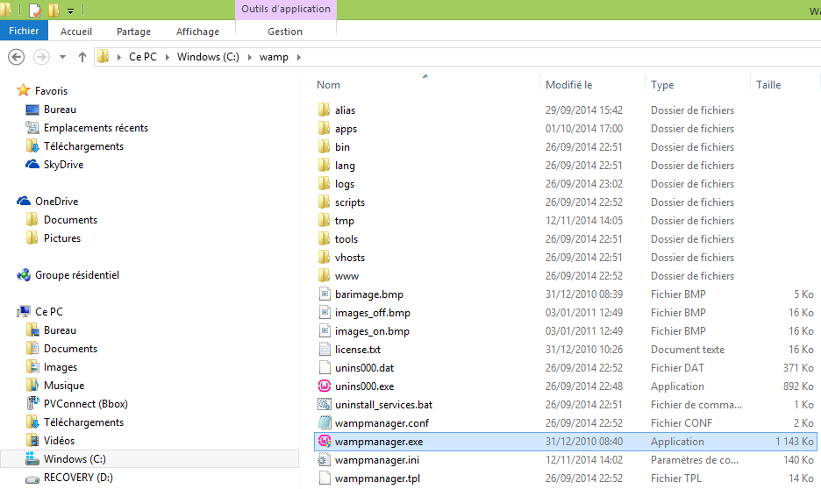
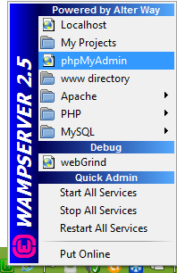
phpMyAdmin : Ouvrir l'interface
1) Ouvrez votre explorateur Windows
2) Rendez-vous dans le répertoire wamp
3) Double-cliquez sur le fichier wampmanager.exe
4) Cliquez sur l'icône de la barre des tâches
5) Choisissez phpMyAdmin

Slide 10
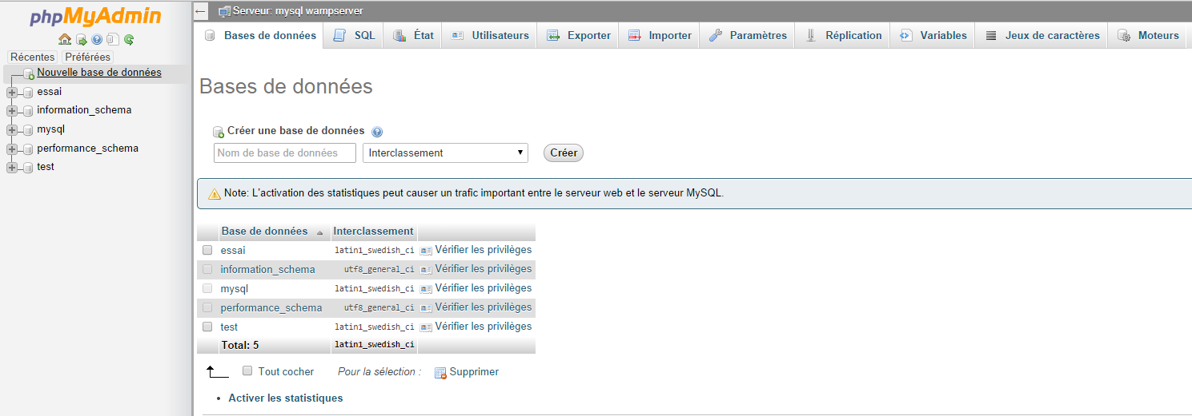
phpMyAdmin : Création d'une base
1
2
3
1
Cliquez sur le bouton 'Nouvelle base de données
2
Donnez un nom à votre base de données
3
Cliquez sur le bouton 'Créer'

Slide 11
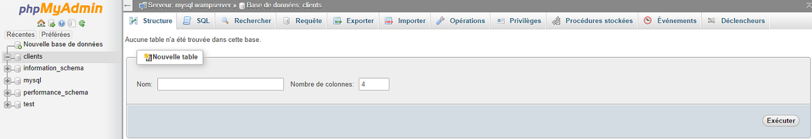
phpMyAdmin : Création d'une table (1)
1
2
3
4
1
Cliquez sur le nom de la base nouvellement créée
2
Saisissez un nom à la table
3
Saisissez le nombre de colonne souhaitée
4
Cliquez sur le bouton 'Exécuter' pour créer la table

Slide 12
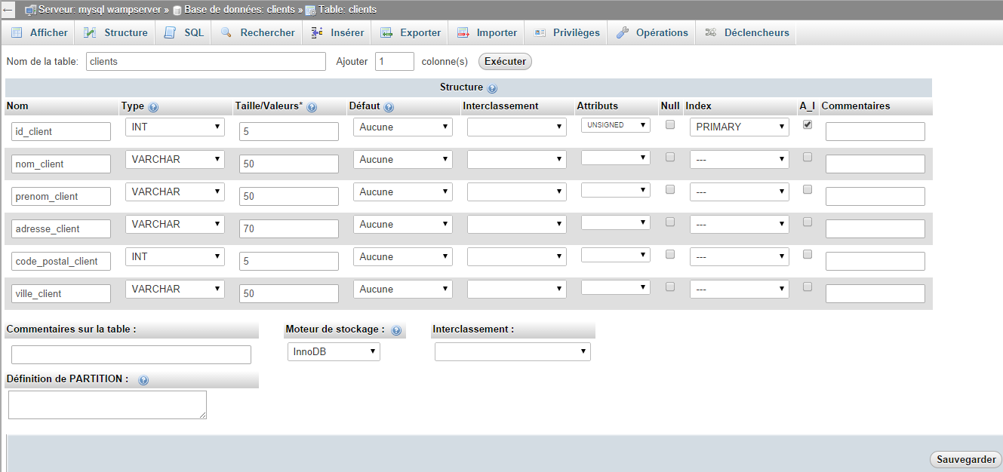
phpMyAdmin : Création d'une table (2)
7
9
10
1
2
3
4
5
6
8
11

Slide 13
phpMyAdmin : Création d'une table (3)
Nom : Cette colonne permet de renseigner le nom des champs de la table.
Type : Cette colonne permet de renseigner le type des champs de la table.
Taille/Valeurs : Cette colonne permet de renseigner la taille maximale que vous souhaitez pour chaque champ de la table. Utile pour les données de type varchar.
Défaut : Cette colonne permet de saisir des valeurs par défaut lorsque vous créer un enregistrement dans la table.
Interclassement : Cette colonne permet de renseigner le jeu de caractère lors du stockage de l'information et pour que l'ordinateur affiche correctement certains caractères propres à chaque langue.
Attributs : Cette colonne permet de spécifier des valeurs aux champs de la table. La valeur Unsigned est notamment utile pour la création de champs ID qui sont strictement positifs.
Null : Cette colonne permet de spécifier si le champ peux être enregistré sans valeur.
Index : Cette colonne est utile pour indexer un champ et pouvoir effectuer des recherches via ce champ sur la table. Utile pour le champs ID.
A_I : Cette colonne est très utile puisqu'elle permet d'auto-incrémenter un champ à chaque nouvelle entrée dans la table. Utile pour les champs ID.
Commentaires : Cette colonne permet de saisir des commentaires sur le champ de la table.
Le bouton 'Sauvegarder' permet de sauvegarder les champs nouvellement crées dans la table.
1
2
3
4
5
6
7
8
9
10
11

Slide 14
Les commandes SQL : CREATE DATABASE
Objectif
La commande CREATE DATABASE permet de créer une base de donnée.
Syntaxe
CREATE DATABASE nom_de_la_base ;
OU
CREATE DATABASE IF NOT EXISTS nom_de_la_base;
Exemple
Créer une base clients
CREATE DATABASE IF NOT EXISTS DB_TECH;
Dans le langage SQL standard CREATE DATABASE n'existe pas. Il est recommandé de vérifier, pour chaque SGBD, la syntaxe exacte et les options de cette commande.
Avec MySQL, la première syntaxe retourne une erreur si la base existe. Il est recommandé d'utiliser la seconde syntaxe avec ce SGBD.
1
1

Slide 15
Les commandes SQL : DROP DATABASE
Objectif
La commande DROP DATABASE permet de supprimer une base de donnée.
Syntaxe
DROP DATABASE nom_de_la_base ;
OU
DROP DATABASE IF EXISTS nom_de_la_base;
Exemple
Supprimer la base clients
DROP DATABASE IF EXISTS clients;

Slide 16
Les commandes SQL : CREATE TABLE
Objectif
La commande CREATE TABLE permet de créer une table dans une base de donnée.
Syntaxe
CREATE TABLE nom_table
(
nom_colonne1 type_données1,
nom_colonne2 type_données2,
nom_colonne3 type_données3,
….
nom_colonneN type_donnéesN
);
Exemple
Créer une table client
CREATE TABLE T_client
(
id_client INT PRIMARY KEY NOT NULL AUTO_INCREMENT,
nom_client VARCHAR(50),
prenom_client VARCHAR(50),
ville_client VARCHAR(50)
);
Champ id_client
- De type entier
- Qui est une clé primaire
- Non nul
- Qui s'incrémente de 1 à chaque nouvel enregistrement
1
1

Slide 17
Les commandes SQL : ALTER TABLE
Objectif
La commande ALTER TABLE permet de modifier une table existante soit en ajoutant, modifiant ou supprimant une colonne.
Syntaxe
ALTER TABLE nom_table
Instructions;
Exemples
Ajouter une colonne pays à la table clients Supprimer la colonne pays de la table clients
ALTER TABLE T_client ALTER TABLE T_client OU ALTER TABLE T_client
ADD pays_client VARCHAR(50); DROP pays_client; DROP COLUMN pays_client;
Modifier la colonne pays de la table clients Renommer la colonne pays de la table clients
ALTER TABLE T_client ALTER TABLE T_client
Modify pays_client VARCHAR(100);* CHANGE pays_client pays_du_client;*
* Syntaxe propre à MySQL et peut être différente selon les SGBD

Slide 18
Les commandes SQL : DROP TABLE
Objectif
La commande DROP TABLE permet de supprimer une table de la base de données.
Syntaxe
DROP TABLE nom_table;
OU
DROP TABLE IF EXISTS nom_table;
Exemple
Supprimer la table pays de la base clients
DROP TABLE T_pays;
Supprimer les tables techniciens et vehicules
DROP TABLE IF EXISTS T_tech, T_vehicule;

Slide 19
Les commandes SQL : INSERT INTO
Objectif
La commande INSERT INTO permet d'insérer des données dans une table.
Syntaxe
INSERT INTO nom_table ('nom_colonne1', 'nom_colonne2', 'nom_colonne3', 'nom_colonne_4','….')
VALUES ('valeur_colonne1', 'valeur_colonne2', 'valeur_colonne3', 'valeur_colonne4','….');
Exemples
1)Insérer une seule ligne dans la table clients
INSERT INTO 'T_client' ('id_client', 'nom_client', 'prenom_client', 'adresse_client', 'code_postal_client', 'ville_client')
VALUES (null, 'Dupont', 'Paul', '15 rue des peupliers', 75010, 'PARIS');
2)Insérer plusieurs lignes dans la table clients
INSERT INTO T_client ('id_client', 'nom_client', 'prenom_client', 'adresse_client', 'code_postal_client', 'ville_client')
VALUES (null, 'Durant', 'Nicolas', '10 rue des amandiers', 75010, 'PARIS'),
(null, 'Leblanc', ' Marc', '50 avenue des chênes', 34000 MONTPELLIER');
2
1
3
4
5
1
Guillemets simples facultatifs pour le noms de colonnes mais pas pour les valeurs alphanumériques
4
Les valeurs de type numérique n'ont pas besoin de guillemets
2
Ne pas oublier le point virgule à la fin de la commande
5
Ne pas oublier la virgule lors de l'insertion de plusieurs lignes
3
Indiquer une valeur null car le champ a été défini comme
étant auto incrémenté

Slide 20
Les commandes SQL : UPDATE
Objectif
La commande UPDATE permet de mettre à jour des données dans les lignes existantes d'une table. Elle est le plus souvent utilisé avec la clause WHERE pour indiquer sur quelles lignes la mise à jour doit être faite
Syntaxe
UPDATE nom_table
SET nom_colonne = valeur
WHERE condition;
Exemples
1)Modifier une seule valeur d'un champ dans la table clients
UPDATE T_client
SET adresse_client = "25 rue des Acacias"
WHERE id_client=2;
2)Modifier plusieurs valeurs dans une ligne de la table
UPDATE T_client
SET adresse_client="25 rue des Acacias",
code_postal_client=25000,
ville_client="BESANCON"
WHERE id_client=2;
1
1
Ne pas oublier le point virgule à la fin de l'instruction UPDATE
2
2
Ne pas oublier la virgule lors de la mise à jour de plusieurs champs
3
Pas de guillemets pour les champs code_postal_client et id_client puisqu'ils sont de type numérique
3

Slide 21
Les commandes SQL : DELETE
Objectif
La commande DELETE permet de supprimer des lignes dans une table. Elle est le plus souvent utilisé avec la clause WHERE pour indiquer quelles lignes doivent être supprimées.
Syntaxe
DELETE FROM 'nom_table'
WHERE condition;
Exemple
1) Supprimer une ligne de la table clients
DELETE FROM 'clients'
WHERE id_clients=1;
2) Supprimer toutes les lignes de la table clients
DELETE FROM 'clients';

Slide 22
Les commandes SQL : TRUNCATE
Objectif
La commande TRUNCATE permet de supprimer toutes les lignes dans une table. Elle est similaire à la commande DELETE mais avec une fonctionnalité supplémentaire qui est la réinitialisation de l'auto incrémentation s'il y en a une.
Syntaxe
TRUNCATE TABLE 'nom_table' ;
Exemple
Supprimer les lignes de la table clients
TRUNCATE 'clients'

Slide 23
Les commandes SQL : SELECT
Objectif
La commande SELECT permet de lire des données provenant d'une ou plusieurs tables d'une base de données.
Syntaxe
SELECT nom_de_colonne [AS nom_alias]
FROM nom_table ;
Exemples
Sélection de tous les noms des clients de la table clients Sélection de toutes les données sur les clients
SELECT nom_client AS "nom du client" SELECT *
FROM T_client; FROM clients;
Sélection des noms, des prénoms et des villes de la table clients
SELECT nom_client, prenom_client, ville_client
FROM T_client;
Sélection du nom des clients et de leur pays respectifs
SELECT nom_client AS Client, pays_client AS Pays
FROM T_client, T_pays
WHERE T_clients.id_client = T_pays.id_client;
2
1
3
1
En SQL standard, il n'est pas utile de mettre nom_table entre guillemets.
Sous MySQL, l'éditeur SQL le fait automatiquement (onglet SQL)
2
Il est possible de renommer le nom d'une colonne de table en lui attribuant un alias
3
Le nom de l'alias est à mettre entre guillemets lorsqu'il contient des espaces

Slide 24
Les commandes SQL : La clause WHERE
Objectif
La commande WHERE permet de sélectionner les lignes d'une table qui respectent une condition.
Syntaxe
SELECT nom_colonne
FROM nom_table
WHERE condition
Exemple
Sélectionner les noms et prénoms des clients qui habitent Paris
SELECT nom_client, prenom_client
FROM T_client
WHERE ville_client = "PARIS";
Supprimer le client N°2 de la table clients
DELETE
FROM T_client
WHERE id_client='2';

Slide 25
Les commandes SQL : La clause GROUP BY
Objectif
La commande GROUP BY renvoie un groupe de résultats qui est fonction d'une donnée choisie (une colonne de table).
Il est ensuite possible d'effectuer des opérations statistiques sur ce groupe de résultats.
Syntaxe
SELECT nom_colonne1, fonction(colonne2)
FROM nom_table
GROUP BY nom_colonne 1;
Exemple
Connaitre le montant des ventes d'un magasin
SELECT nom_article, SUM(montant_article)
FROM T_article
GROUP BY (nom_article);
Connaitre le nombre d'habitants par ville
SELECT nom_ville, SUM(nombre_habitants)
FROM T_ville
GROUP BY (nom_ville);

Slide 26
Les commandes SQL : La clause ORDER BY
Objectif
La commande ORDER BY permet de trier les lignes d'une tables en fonction d'un ou plusieurs champs.
Par défaut, le tri se fait de façon ascendante mais il est possible d'inverser l'ordre avec le suffixe DESC.
Pour effectuer un tri sur plusieurs champs, il est nécessaire de les séparer par une virgule.
Syntaxe
SELECT nom_colonne1, nom_colonne2
FROM nom_table
ORDER BY nom_colonne1 [DESC];
Exemple
Sélectionner les clients de la table clients triés par noms.
SELECT nom_client, prenom_client
FROM T_client
ORDER BY nom_client;
Sélectionner les clients de la table clients triés par noms et par prénoms en ordre descendant
SELECT nom_client, prenom_client
FROM T_client
ORDER BY nom_client, prenom_client DESC;
Si 2 clients portent le nom Dupont, l'affichage se fera ainsi :
-Dupont René
-Dupont Paul
Et non pas par ordre alphabétique:
-Dupont Paul
-Dupont René
1
1

Slide 27
Les commandes SQL : La clause LIMIT
Objectif
La clause LIMIT permet de spécifier le nombre maximum de résultats que l'on souhaite obtenir.
Syntaxe
1) Syntaxe générale
SELECT données
FROM nom_table
LIMIT nombre;
2) La clause LIMIT peux être utilisée avec la clause OFFSET qui permet d'effectuer un décalage sur le jeu de résultats.
Il est à noter que l'OFFSET commence à 0.
SELECT données SELECT données
FROM nom_table OU FROM nom_table
LIMIT nombre, nombre; LIMIT nombre OFFSET nombre;
Exemples
Sélection des 10 premières lignes de la table clients Sélection de 5 lignes de la table clients à partir de la 5e ligne
SELECT * SELECT *
FROM T_client FROM T_client
LIMIT 10; LIMIT 5, OFFSET 4;
Avec cette 1ère syntaxe :
1er nombre représente l'OFFSET
2e nombre représente la limite
1
Avec cette 2nd syntaxe :
1er nombre représente la limite
2e nombre représente l' OFFSET
1
2
2
Cette requête affichera les données de la table clients de la ligne 5 à la ligne 9
3
3

Slide 28
FONCTIONS SQL UTILES POUR LES DATES ET LES HEURES
FONCTIONS | DESCRIPTION | EXEMPLES
CURDATE() | Récupère la date courante | SELECT CURDATE();
DATE() | Stocke une date au format AAAA-MM-JJ | INSERT INTO empl( 10, 'Dupont', 'Paul', DATE('2014-01-01'));
DATETIME() | Stocke une date et une heure au format AAAA-MM-JJ HH:MM:SS | INSERT INTO plan (5,'EPS',DATETIME('2014-05-05 09:00:00'));
DATEDIFF() | Spécifie le nombre de jours entre deux dates | SELECT DATEDIFF(NOW(), '2014-01-01');
DATE_FORMAT() | Spécifie l'affichage d'une date selon le format choisi | SELECT DATE_FORMAT('2014-02-25', '%W %M %v'); → Tuesday February 09 (9e semaine de l'année)
DAYOFMONTH() | Retourne le jour dans le mois (de 1 à 31) | SELECT DAYOFMONTH('2014-02-25');
DAYOFWEEK() | Retourne le jour de la semaine (1= dimanche, 2=lundi,….) | SELECT DAYOFWEEK('2014-02-25'); (DAYNAME() retourne le nom du jour de la semaine)
DAYOFYEAR() | Retourne le jour de l'année ( de 1 à 366) | SELECT DAYOFYEAR('2014-02-25');
HOUR() | Extrait le nombre d'heures pour une heure saisie au format HH:MM:SS | SELECT HOUR('15:15:25');
MINUTE() | Extrait le nombre de minutes pour une heure saisie au format HH:MM:SS | SELECT MINUTE('10:05:10');
SECOND() | Extrait le nombre de secondes pour une heure saisie au format HH:MM:SS | SELECT SECOND('09:10:01');
NOW() | Récupère la date et l'heure courante | SELECT NOW();
TIME() | Extrait l'heure, les minutes et les secondes d'une heure au format HH:MM:SS | SELECT TIME('2014-02-25 14:45:45');
TIMEDIFF() | Retourne la durée entre deux heures | SELECT TIMEDIFF(NOW(), '2014-10-05 14:00:00');
TIMESTAMP() | Permet de convertir une DATE au format DATETIME | SELECT TIMESTAMP('2014-10-10'); → '2014-10-10 00:00:00'
WEEK() | Spécifie le numéro de la semaine dans une année à partir d'une date | SELECT WEEK ('2014-02-15')
YEAR() | Extrait l'année d'une date | SELECT YEAR('2010-05-05);

Slide 29
FONCTIONS SQL UTILES POUR LES CHAINES DE CARACTERES
FONCTIONS | DESCRIPTION | EXEMPLES
CHAR_LENGTH(str) | Renvois le nombre de caractères de la chaine str | SELECT CHAR_LENGTH('Bonjour'); →7
CONCAT(str1,str2,….) | Renvois une chaine représentant la concaténation des arguments | SELECT CONCAT('Bonjour', prenomClt); →'Bonjour Paul' si prenomClt='Paul'
ELT(N,str1, str2, ….) | Renvois str1 si N=1, str2 si N=2, etc…. Renvoit NULL si N<1 ou > que le nombre d'arguments | SELECT ELT(4, 'Bonjour', 'tout', 'le', 'monde!'); →'monde'
FIELD(str, str1, str2,….) | Retourne l'index de la chaine str dans la liste str1, str2, …. | SELECT ('tout', 'Bonjour', 'tout', 'le', 'monde');→4
INSTR(str, substr) | Renvois la position de la 1ère occurrence de la chaine substr dans la chaine str | SELECT INSTR('Football', 'ball'); →5
LEFT(str,len) | Renvois les len caractères les plus à gauche de la chaine str | SELECT LEFT('Kite-Surf',4); →Kite
LENGTH(str) | Renvois la taille de la chaine de caractères str | SELECT LENGTH(nomClt); →7 si nomClt='Nicolas'
LOWER(str) | Renvois la chaine str avec tous les caractères en minuscules | SELECT LOWER('SALUT'); →'salut'
LTRIM(str) | Renvois la chaine de caractères str sans les espaces initiaux à gauche | SELECT LTRIM( ' Bonjour');→'Bonjour'
MID(str, pos, len) | Renvois une chaine de len caractères de long de la chaine str, à partir de pos | SELECT MID('Bonjour',4,4);→'jour'
REPLACE(str, from_str, to_str) | Renvois la chaine de caractère str dont toutes les occurrences de la chaine from_str sont remplacés par la chaine to_str | SELECT REPLACE('Bateau à voil et planche à voil','l','le');→'Bateau à voile et planche à voile'
RIGHT(str, len) | Renvois les len caractères les plus à droite de la chaine de caractères str | SELECT RIGHT ('Volley-ball',4);→ 'ball'
RTRIM(str) | Renvois la chaine de caractères str sans les espaces initiaux à droite | SELECT RTRIM('Bonjour ');→ 'Bonjour'
TRIM(str) | Renvois la chaine de caractères str sans les espaces initiaux à droite ou à gauche | SELECT TRIM(' bonjour ');→ 'bonjour';
UPPER(str) | Renvois la chaine str en majuscules | SELECT UPPER('bonjour');→'BONJOUR'

Slide 30
FONCTIONS SQL MATHEMATIQUES
FONCTIONS | DESCRIPTION | EXEMPLES
ABS(X) | Renvois la valeur absolue de X | SELECT ABS(10); →10 SELECT ABS(-15); →15
CEILING(X) | Renvois la valeur entière supérieure de X | SELECT CEILING(1.55);→2
EXP(X) | Renvois la valeur de e (base des logarithmes naturels) élevé à la puissance X | SELECT EXP(2);→7.389056
FLOOR(X) | Renvois la valeur entière inférieure de X | SELECT FLOOR(1.55);→1
MOD(N,M) N%M N MOD M | Modulo. Renvois le reste de la division de N par M | SELECT MOD(21,4);→ 5
PI() | Renvois la valeur de PI avec 5 décimales par défaut. MySQL utilise la double précision | SELECT PI();→ 3.141593 SELECT PI() + 0.0000000000 →3.1415926535 (10 chiffres après le séparateur)
POW(X,Y) | Renvois la valeur de X élevé à la puissance Y | SELECT POW(5,5); →25
RAND( RAND(N)) | Renvois un nombre aléatoire à virgule flottante compris entre 0 et -1.0 N est utilisé comme initialiseur du générateur. | SELECT RAND(); SELECT RAND(10)
ROUND() ROUND(X,D) | Renvois l'argument X arrondi à D décimales. Si D vaut 0, le résultat n'aura pas de partie décimale | SELECT (1.55);→ 1 SELECT(1.499,1);→1.5
SQRT() | Renvois la racine carrée de X | SELECT SQRT(25);→5.000000
TRUNCATE(X,D) | Renvois l'argument X, tronqué à D décimales . Si D vaut 0, le résultat n'aura pas de partie décimal | SELECT TRUNCATE(5,55574); →5,55

Slide 31
Les fonctions d'agrégation
Les fonctions d'agrégation permettent d'effectuer des opérations statistiques sur un ensemble d'enregistrements.
Nous traiterons des fonctions suivantes :
AVG() : Permet de déterminer la moyenne des valeurs d'un ensemble de données.
COUNT() : Permet de compter le nombre d'enregistrement selon un certain nombre de critères choisis.
MAX() : Permet de déterminer la plus grande valeur d'un ensemble de données.
MIN() : Permet de déterminer la plus petite valeur d'un ensemble de données.
SUM() : Permet de calculer la somme d'un ensemble de données.

Slide 32
Les fonctions d'agrégation : La fonction AVG()
Objectif
La fonction AVG() permet calculer une valeur moyenne sur un ensemble d'enregistrement de type numérique et non nul.
Cette fonction s'utilise le plus souvent avec la clause GROUP BY.
Syntaxe
SELECT AVG (nom_colonne)
FROM nom_table ;
Exemples
Connaitre la moyenne des notes de Paul qui a eut le notes suivantes : 15/20, 14/20, 13/20, 17/20 ,15/20
SELECT nom_eleve, AVG(note_eleve)
FROM T_eleve
GROUP BY nom_eleve;
14,8
Connaitre la moyenne des achats par clients
SELECT nom_client, AVG(montant_achat)
FROM T_client
GROUP BY nom_client;

Slide 33
Les fonctions d'agrégation : La fonction COUNT()
Objectif
La fonction COUNT() permet de connaitre le nombre d'enregistrements dans une table.
Syntaxe
SELECT COUNT(*) FROM nom_table ;
SELECT COUNT(nom_colonne) FROM nom_table;
SELECT COUNT(DISTINCT nom_colonne) FROM nom_table (Valeurs Null non comptabilisées dans ce type de requête)
Exemples
Connaitre le nombre d'enregistrement de la table Vehicule
SELECT COUNT (*) FROM T_vehicule;
Connaitre les marques de véhicules vendus chez un concessionnaire automobile d'occasion, quelque soit le modèle
(Si un enregistrement contient la valeur 'Null' dans la colonne marque_vehicule, il n'est pas comptabilisé).
SELECT COUNT (marque_vehicule) FROM T_vehicule;
Connaitre, de façon distincte, les marques des véhicules vendus chez ce concessionnaire
(Les doublons ne sont pas comptabilisés).
SELECT COUNT(DISTINCT marque_vehicule) FROM T_vehicule;

Slide 34
Les fonctions d'agrégation : La fonction MIN()
Objectif
La fonction MIN() permet de retourner la plus petite valeur d'un groupe de données sélectionné dans une colonne.
Cette fonction peut être utilisé avec la clause GROUP BY.
Syntaxe
SELECT MIN(nom_colonne) from nom_table;
Exemples
Connaitre l'article le moins cher d'un magasin
SELECT nom_article, MIN(prix_article)
FROM T_article;
Connaitre la note la plus basse de chaque élève
SELECT MIN(note_eleve)
FROM T_eleve
GROUP BY nom_eleve;

Slide 35
Les fonctions d'agrégation : La fonction MAX()
Objectif
La fonction MAX() permet de retourner la plus grande valeur d'un groupe de données sélectionné dans une colonne.
Cette fonction peut être utilisé avec la clause GROUP BY.
Syntaxe
SELECT MAX(nom_colonne) from nom_table;
Exemples
Connaitre l'article le plus cher d'un magasin
SELECT nom_article, MAX(prix_article)
FROM T_article;
Connaitre la note la plus élevée de chaque élève
SELECT MAX(note_eleve)
FROM T_eleve
GROUP BY nom_eleve;

Slide 36
Les fonctions d'agrégation : La fonction SUM()
Objectif
La fonction SUM() permet de calculer la somme totale d'une colonne contenant des valeurs numériques.
Cette fonction peut être utilisé avec la clause WHERE.
Syntaxe
SELECT SUM (nom_colonne) from nom_table;
Exemples
Connaitre l'article le plus cher d'un magasin
SELECT nom_article, MAX(prix_article)
FROM T_articles;
Connaitre le montant des achats du client DUPONT
SELECT nom_client, SUM(montant_article)
FROM T_client
WHERE nom_client='DUPONT';

Slide 37
La gestion des utilisateurs dans MySQL : Création des utilisateurs
Objectif
La création d'un utilisateur sous MySQL s'effectue en deux étapes :
1) La création de l'utilisateur avec les commandes SQL CREATE USER ou INSERT INTO
2) La création des privilèges de l'utilisateur sur les bases de données avec la commande GRANT
Syntaxe
Création de l'utilisateur
CREATE USER nom_utilisateur@typehôte [IDENTIFIED BY 'motdepasse'];
OU
INSERT INTO user(hôte, nom_utilisateur, motdepasse)
VALUES('valeur_hôte', 'valeur_nom_utilisateur', 'valeur_motdepasse');
Exemples
CREATE USER Nicolas@localhost IDENTIFIED BY 'Nico1';
INSERT INTO user('localhost','Nicolas,'Nico1');
1
2
1
IDENTIFIED BY entre crochets signifie que le mot de passe est facultatif
3
2
La table user est une table système MySql
3
'localhost' représente l'ordinateur client sur lequel l'utilisateur va se connecter pour accéder à la base de données

Slide 38
La gestion des utilisateurs dans MySQL : Les privilèges des utilisateurs
Objectif
Lorsque l'utilisateur est créé, Il faut lui attribuer des privilèges pour pouvoir utiliser une base de donnée.
La commande GRANT donne les permissions et la commande REVOKE les supprimes.
Voici les types de permissions :
ALL PRIVILEGES : Accès complet à la base de donnée spécifiée ou au SGBD si aucune base n'est spécifiée.
CREATE : Permission de créer de nouvelles tables ou de nouvelles bases de données.
DROP : Permission de supprimer des tables ou des bases de données.
DELETE : Permission de supprimer des enregistrements dans les tables d'une base de données.
SELECT : Permission d'utiliser la commande SELECT pour lire des enregistrements dans une base de données.
UPDATE : Permission de mettre à jour des enregistrements dans les tables d'une base de données.
Syntaxe
GRANT type_permissions ON liste_objets TO liste_utilisateurs [WITH GRANT OPTION];
REVOKE type_permissions ON liste_objets FROM liste_utilisateurs
Exemples
GRANT ALL PRIVILEGES GRANT UPDATE REVOKE ALL PRIVILEGES, GRANT OPTION REVOKE UPDATE
ON Clients ON Clients ON Clients ON Clients
TO Nicolas TO Paul, Fabrice; FROM Nicolas TO Paul, Fabrice
WITH GRANT OPTION;
1
L'option With Grant Option permet de définir si un utilisateur peut accorder les droits qu'on lui donne à un autre utilisateur.
1

Slide 39
Les jointures SQL
Les jointures SQL permettent d'associer plusieurs tables dans une requête grâce à un lien logique.
Les informations demandées dans la requête et réparties dans ces tables peuvent ainsi être combinées et affichées dans une seule et même table temporaire ou dans une vue.
Il existe différents types de jointure regroupées en deux catégories :
Les jointures internes
Les résultats de ces jointures n'incluent que les enregistrements pour lesquels il existe une correspondance entre les occurrences des tables jointes.
Cette catégorie comprend les jointures de type
INNER JOIN
NATURAL JOIN
Les jointures externes
Les résultats de ces jointures incluent chaque enregistrement d'une table même s'il n'y a pas de correspondance avec les occurrences de la table jointe.
Cette catégorie comprend les jointures
LEFT JOIN,
RIGHT JOIN,
FULL JOIN

Slide 40
Les jointures internes : INNER JOIN
Objectif
La jointure interne INNER JOIN renvois les enregistrements lorsqu'il y a au moins une correspondance entre les tables qui répond à la condition.
Syntaxe
SELECT nom_colonne_table FROM nom_table1
INNER JOIN nom_table2 ON nom_table1.pk_id = nom_table2.fk_id;
Exemple
Connaitre le véhicule de fonction de chaque employé
SELECT nom_empl, prenom_empl, marque_vehic, modele_vehic
FROM employes
INNER JOIN vehicules on employes.id_empl=vehicules.id_empl;
1
pk : primary key
2
fk : foreign key
1
2
Table employes
id_empl | nom_empl | prenom_empl
1 | DUPONT | Paul
2 | DURANT | Nicolas
3 | LAGARDE | Sébastien
4 | LEBLANC | Jean
Table vehicule
id_vehic | Id_empl | Marque_vehic | Modele_vehi
1 | 4 | MERCEDES | Classe A
2 | 1 | MERCEDES | Classe C
3 | 3 | BMW | 525
4 | 2 | BMW | X5
RESULTAT DE LA REQUETE
nom_empl | prenom_empl | marque_vehic | modele_vehic
DUPONT | Paul | MERCEDES | Classe C
DURANT | Nicolas | BMW | X5
LAGARDE | Sébastien | BMW | 525
LEBLANC | Jean | MERCEDES | Classe A

Slide 41
Les jointures internes : NATURAL JOIN
Objectif
La jointure interne NATURAL JOIN permet de faire une jointure sur deux tables à condition qu'il y ai des colonnes de même nom et de même type dans les deux tables.
Syntaxe
SELECT nom_colonne_table FROM nom_table1
NATURAL JOIN nom_table2;
Exemple
Connaitre le véhicule de fonction de chaque employé
SELECT nom_empl, prenom_empl, marque_vehic, modele_vehic
FROM employes
NATURAL JOIN vehicules;
Table employes
id_empl | nom_empl | prenom_empl
1 | DUPONT | Paul
2 | DURANT | Nicolas
3 | LAGARDE | Sébastien
4 | LEBLANC | Jean
Table vehicule
id_vehic | Id_empl | Marque_vehic | Modele_vehi
1 | 4 | MERCEDES | Classe A
2 | 1 | MERCEDES | Classe C
3 | 3 | BMW | 525
4 | 2 | BMW | X5
RESULTAT DE LA REQUETE
nom_empl | prenom_empl | marque_vehic | modele_vehic
DUPONT | Paul | MERCEDES | Classe C
DURANT | Nicolas | BMW | X5
LAGARDE | Sébastien | BMW | 525
LEBLANC | Jean | MERCEDES | Classe A

Slide 42
Les jointures externes : LEFT JOIN
Objectif
La jointure LEFT JOIN (aussi appelée LEFT OUTER JOIN) permet de lister tous les enregistrements de la table de gauche même s'il n'y a pas de correspondance dans la table de droite.
Syntaxe
SELECT nom_colonne_table FROM nom_table1 SELECT nom colonne_table FROM nom_table1
LEFT JOIN nom_table2 OU LEFT OUTER JOIN nom_table2
ON nom_table1.pk_id = nom_table2.fk_id; ON nom_table.pk_id= nom_table2.fk_id;
Exemple
SELECT nom_empl, prenom_empl, marque_vehic, modele_vehic FROM employes
LEFT JOIN vehicules ON employes.id_empl=vehicules.id_empl;
RESULTAT DE LA REQUETE
nom_empl | prenom_empl | marque_vehic | modele_vehic
DUPONT | Paul | MERCEDES | Classe C
DURANT | Nicolas | BMW | X5
LAGARDE | Sébastien | BMW | 525
LEBLANC | Jean | MERCEDES | Classe A
MARTY | Franck | NULL | NULL
MARECHAL | Thomas | NULL | NULL
MULTIER | Edouard | NULL | NULL
MULLIEZ | Hendri | NULL | NULL
Table employes
id_empl | nom_empl | prenom_empl
1 | DUPONT | Paul
2 | DURANT | Nicolas
3 | LAGARDE | Sébastien
4 | LEBLANC | Jean
5 | MARTY | Franck
6 | MARECHAL | Thomas
7 | MULTIER | Edouard
8 | MULLIEZ | Henri
Table vehicule
id_vehic | Id_empl | Marque_vehic | Modele_vehi
1 | 4 | MERCEDES | Classe A
2 | 1 | MERCEDES | Classe C
3 | 3 | BMW | 525
4 | 2 | BMW | X5
Tous les employés de la table employés sont affichés même s'il n'ont pas de véhicule de fonction. Lorsque c'est le cas, la requête affiche NULL . La fonction isnull(nom_colonne) vérifie si un champ a une valeur a null.
1
1

Slide 43
Les jointures externes : RIGHT JOIN
Objectif
La jointure RIGHT JOIN (aussi appelée RIGHT OUTER JOIN) permet de lister tous les enregistrements de la table de droite même s'il n'y a pas de correspondance dans la table de gauche.
Syntaxe
SELECT nom_colonne_table FROM nom_table1 SELECT nom_colonne_table FROM nom_table1
LEFT JOIN nom_table2 OU LEFT OUTER JOIN nom_table2
ON nom_table1.pk_id = nom_table2.fk_id; ON nom_table.pk_id= nom_table2.fk_id;
Exemple
SELECT nom_empl, prenom_empl, marque_vehic_modele_vehic from employes
RIGHT JOIN vehicules ON employes.id_empl=vehicules.id_empl;
La requête affiche l'ensemble des véhicules même ceux qui ne sont pas affiliés à un employé. Lorsque c'est le cas, la requête affiche NULL.
1
Table employes
id_empl | nom_empl | prenom_empl
1 | DUPONT | Paul
2 | DURANT | Nicolas
3 | LAGARDE | Sébastien
4 | LEBLANC | Jean
Table vehicule
id_vehic | Id_empl | Marque_vehic | Modele_vehi
1 | 4 | MERCEDES | Classe A
2 | 1 | MERCEDES | Classe C
3 | 3 | BMW | 525
4 | 2 | BMW | X5
5 | NULL | Bentley | Continental GT
RESULTAT DE LA REQUETE
nom_empl | prenom_empl | marque_vehic | modele_vehic
DUPONT | Paul | MERCEDES | Classe C
DURANT | Nicolas | BMW | X5
LAGARDE | Sébastien | BMW | 525
LEBLANC | Jean | MERCEDES | Classe A
NULL | NULL | BENTLEY | Continental GT
1

Slide 44
La jointure CROSS JOIN : Le produit cartésien
Objectif
Le produit cartésien de deux ensemble X et Y est l'ensemble de tous les couples (a, b) où a appartient à X et b appartient à Y.
En SQL, il est possible d'effectuer un produit cartésien avec la jointure CROSS JOIN.
Elle agit sur deux tables et permet de renvoyer chaque ligne d'une table avec chaque ligne de l'autre table.
Syntaxe
SELECT nom_colonne(s)_table SELECT nom_colonne(s)_table
FROM nom_table1 OU FROM nom_table1, nom_table2;
CROSS JOIN nom_table2;
Exemple
SELECT nom_ingrédient, nom_dessert FROM ingredients
CROSS JOIN desserts;
PRODUIT CARTESIEN
nom_ingredient | nom_dessert
Farine | Tarte aux pommes
Farine | Mousse aux chocolat
Farine | Crêpes
Farine | Choux à la crème
Oeufs | Tarte aux pommes
Oeufs | Mousse aux chocolat
Oeufs | Crêpes
Oeufs | Choix à la crème
Table Ingrédient
id_ingredient | nom_ingredient
1 | Farine
2 | Oeufs
Table Dessert
id_dessert | nom_dessert
1 | Tarte aux pommes
2 | Mousse au chocolat
3 | Crêpes
4 | Choux à la crème

Slide 45
Les vues en SQL : Créer une vue
Objectif
Une vue peut être considérée comme une table virtuelle qui ne stocke pas les données et permet de réunir des informations provenant de plusieurs tables.
L'intérêt principal d'une vue est de sécuriser les tables des bases de données puisque l'on travaille sur des données non enregistrées.
Syntaxe
Création de la vue Appel de la vue
CREATE VIEW nom_vue[(Alias_nom(s)_colonne(s)] AS SELECT nom(s)_colonne(s)_vue FROM nom_vue
SELECT nom(s)_colonne(s)
FROM nom(s)_table(s);
Exemples
Créer une vue qui liste les employés avec leur véhicule de fonction attitré
CREATE VIEW V_emplcar (Nom, Prénom, Marque, Modèle) AS
SELECT nom_empl, prenom_empl, marque_vehicule, modele_vehicule
FROM T_employes, T_vehicules
WHERE T_employes.id_empl = T_vehicule.id_empl;
Appel
SELECT * FROM V_emplcar;
1
2
1
Les alias sont facultatifs et représentent les noms affichés dans les colonnes de la vue
Les noms de colonnes sont soient les noms des colonnes des tables soient les alias que vous avez spécifiez lors de la création de la vue
2

Slide 46
Les vues SQL : La commande ALTER VIEW
Objectif
La commande ALTER VIEW permet de modifier une vue dans une base de données.
Syntaxe
ALTER VIEW nom_vue [(Alias_nom(s)_colonne(s)] AS
SELECT nom(s)_colonne(s)
FROM nom(s)_table(s);
Exemple
Ne plus afficher le prénom des employés dans la vue qui liste les employés et leur véhicule de fonction attitré.
ALTER VIEW v_emplcar (nom, marque, modele) AS
SELECT nom_empl, marque_vehicule, modele_vehicule
FROM T_employe, T_vehicule
WHERE T_employe.id_empl = T_vehicule.id_empl;

Slide 47
Les vues en SQL : La commande DROP VIEW
Objectif
La commande DROP VIEW permet de supprimer une vue de la base de donnée.
Syntaxe
DROP VIEW nom_vue;
Exemple
Supprimer la vue employes
DROP VIEW V_employes;

Slide 48
Import/export de données avec MySQL
Objectif
Dans un système de gestion de bases de données, il peut être intéressant de pouvoir :
Exporter l'ensemble des informations contenu dans une base de donnés pour
Effectuer une sauvegarde de sécurité (backup)
Stocker une base sur un support amovible pour travailler chez soi
Comparer les données de la base de données à un instant T
Tester la portabilité d'une base de données dans différents SGBD
Importer des informations dans une base de données pour
Un gain de temps lors de la création de la base
Fusionner deux bases de données
Tester la portabilité d'une base de données dans différents SGBD
Migrer des données de différents fichiers Excel vers une bases de données centralisée
Pour effectuer ces opérations, nous emploierons deux méthodes :
Avec l'interface graphique de phpMyAdmin
Avec MySQL en ligne de commande

Slide 49
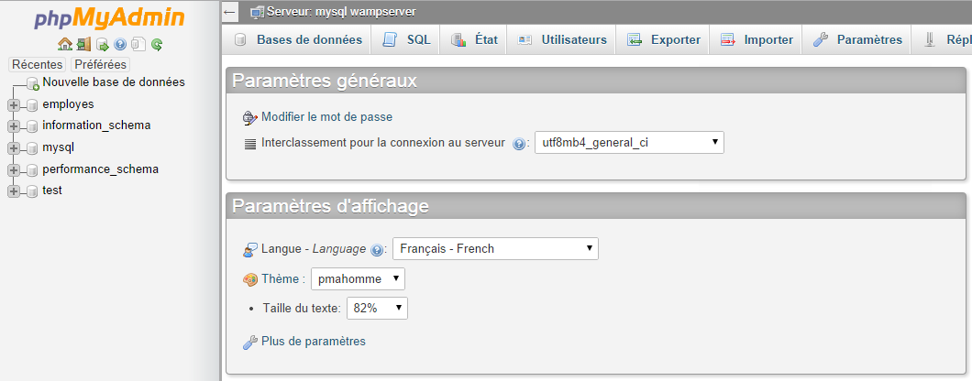
Import de données dans une base de données avec phpMyAdmin(1)
2
1
1
Se positionner sur la page d'accueil ou sur une base existante selon que l'on souhaite créer ou mettre à jour une base
2
Cliquer sur le l'onglet Importer

Slide 50
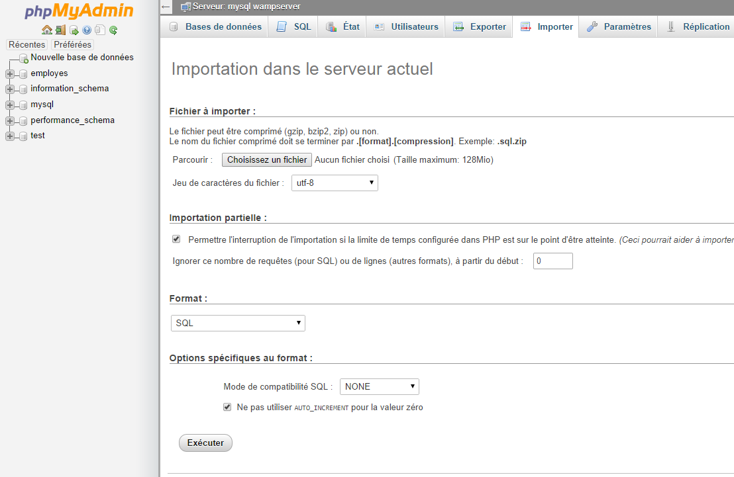
Import de données dans une base de données avec phpMyAdmin(2)
1
2
Sélectionner un fichier où se trouve les données. Veiller à ce qu'il ait été sauvegardé avec un encodage utf8 pour un affichage correct des caractères accentués. Dans cet exemple le fichier est un fichier .txt
1
3
2
Garder le jeu de caractères utf8
3
Sélectionner le format d'import selon le besoin
4
4
Cliquer sur le bouton exécuter

Slide 51
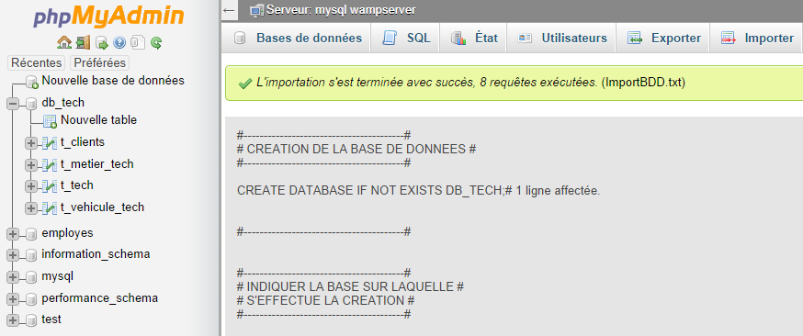
Import de données dans une base de données avec phpMyAdmin(3)
1
2
3
1
Un message indique que l'importation s'est bien déroulée
2
La base importée apparait dans le menu à gauche
3
Le contenu du fichier d'import s'affiche

Slide 52
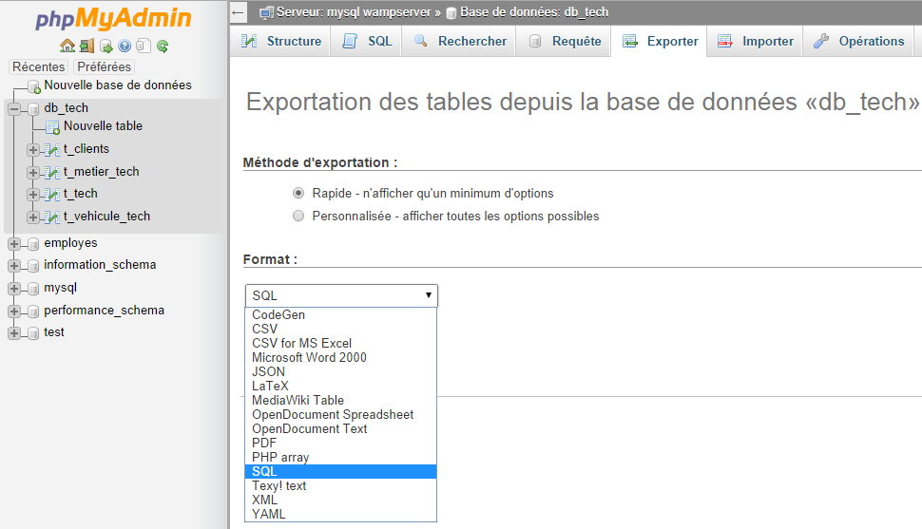
Exporter des données avec phpMyAdmin (1)
2
1
3
1
Sélectionner la base à exporter
5
2
Cliquer sur l'onglet Exporter
4
3
Choisir la méthode d'exportation
4
Choisir le format du fichier dans lequel les données seront exportées
Cliquer sur le bouton Exécuter pour lancer l'exportation. Le fichier est sauvegardé dans le répertoire Téléchargements de l'utilisateur courant
5

Slide 53
MySQL en ligne de commande
Se connecter à MySQL en ligne de commande
Syntaxe
Shell> mysql –h hostname –u username –p
Enter password : password
OU
Shell> mysql –h hostname –u username –ppassword
hostname : représente le nom ou l'adresse IP de la machine sur laquelle se trouve la base de donnée. En général, il faut saisir localhost.
username : représente le nom de l'utilisateur avec lequel nous souhaitons nous connecter.
password : représente le mot de passe de l'utilisateur avec lequel nous souhaitons nous connecter.
Il est à noter que dans la seconde syntaxe, il n'y a pas d'espace entre l'option –p et password.
Exemples
Shell> mysql –h localhost –u userclient –p
Enter password : titi
Shell> mysql –h localhost –u userclient –ptiti

Slide 54
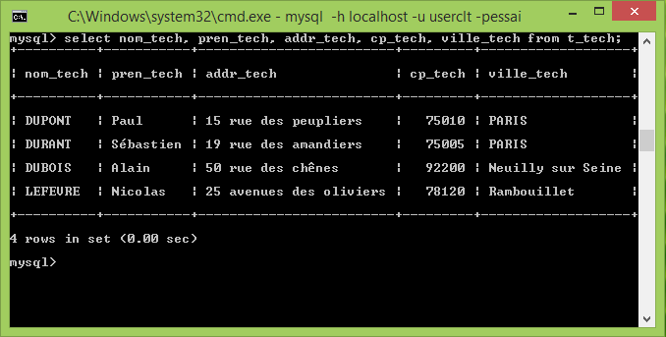
MySQL en ligne de commande
Sélectionner les identités et coordonnées des techniciens dans la base db_tech
1) Indiquer la base sur laquelle nous souhaitons travailler
2) Saisir la requête souhaitée et afficher le résultat
mysql> use db_tech;
Database changed
mysql>

Slide 55
Importer des donnée avec MySQL en ligne de commande(1)
Objectif
MySQL offre la possibilité d'importer des données dans une base de données à l'aide de l'utilitaire mysqlimport.
Cet utilitaire agit sur les données d'une base mais ne permet pas de créer ou d'en modifier la structure.
mysqlimport est similaire à LOAD DATA INFILE.
Syntaxe
Shell> mysqlimport [options] nom_de_la_base nom_du_fichier1.format
Pour exécuter mysqlimport.exe, il est nécessaire de se placer dans son répertoire d'installation (en général le répertoire mysqlXXXX\bin où XXXX représente la version du serveur MySQL installé. (ex: C:\wamp\bin\mysql\mysql5.6.17\bin\)
mysqlimport supporte de nombreuses options nécessaires lors du processus d'importation. Il faut, en général, indiqué l'hôte client (-h localhost) sur lequel se trouve la base de données ainsi que les paramètres de connexion de l'utilisateur qui va importer les données dans la base de données (cf exemple ci-après)
Il est nécessaire d'indiquer le nom de la base de données dans laquelle les données vont être importées.
Il est nécessaire d'indiquer le nom du fichier dans lequel se trouve les données à importer.
Le fichier peut être de différents formats (.csv, .txt, .sql, ….)
ATTENTION: 1) Le fichier doit être enregistré dans le répertoire ou se trouve la base de données (mysqlXXXX\data\nom_de_la_base)
2) Le nom du fichier doit porter le nom de la table dans laquelle les données vont être importées.
Ex: Si les données doivent être importées dans une table clients, le fichier devra se nommer : clients.txt
1
2
3
4
1
2
3
4

Slide 56
Importer des données avec MySQL en ligne de commande(2)
Exemple
Ajouter un technicien dans la table technicien de la base DB_tech
Shell>mysqlimport - -fields-terminated-by=";" –h localhost –u userclient –pessai DB_tech T_tech.txt
--fields-terminated-by ";" : Avec cette option, j'indique que chaque valeur séparée par un point-virgule doit être enregistrée dans chaque champs de la table.
(Cf fichier T_tech.txt)
-h localhost : le client sur lequel se trouve la base de donnée
-u userclient : l'utilisateur qui va importer les données dans la base de données
-pessai : le mot de passe de l'utilisateur
DB_tech : le nom de la base de données qui va recevoir les données du fichier
T_tech : le nom du fichier texte qui porte le nom de la table dans laquelle les données vont être insérées

Slide 57
Exporter des données avec MySQL en ligne de commande
Objectif
Outre la possibilité d'importer des données en ligne de commande, MySQL permet d'exporter une ou des bases vers un fichier texte grâce à l'utilitaire mysqldump.
Syntaxe
Shell>mysqldump[options] nom_de_la_base>nom_du_fichier.txt
Exemple
Sauvegarde de la base DB_tech dans un fichier texte
Shell>mysqldump –h localhost –u userclt –pessai DB_tech>Backup.txt
1
2
1
Ne pas oublier le signe > qui indique que la base va être exporter
2
Le fichier Backup.txt sera sauvegardé dans le répertoire d'installation de l'utilitaire mysqldump
(C:\....\mysql\mysqlXXXX\bin\)

Slide 58
Les conventions de nommage en SQL
Quelques règles :
Ne pas utiliser de mots réservés. (Ex: SELECT, ADD, ALTER, SQRT,….)
Ne pas utiliser de caractères spéciaux. (Ex: @, $$)
Nommer de façon pertinente les éléments d'une base de données (tables, noms de colonnes, relations,….).
Ne pas utiliser d'espaces ou d'accents lors du nommage des éléments d'une base de données
Préfixer les éléments d'une base de données. (Ex: T_client, pour une table client, DB_commande pour une base de données Commandes)
Les majuscules sont déconseillées dans le nommage des éléments d'une base de donnée.
Privilégier les majuscules pour l'écriture du code SQL (Ex: SELECT NOM_CLI FROM CLIENT WHERE ID_CLI = 2)
Privilégier le singulier dans le nommage des éléments d'une base de données. (Ex: T_voiture)
Utiliser l'underscore (_) pour les noms composés (Ex: T_vehicule_a_moteur)
Les champs clé primaire doivent commencer par les lettres ID suivi du nom du champ (Ex: ID_commande)
Les noms de champs doivent commencer par le trigramme de la table dans laquelle ils se trouvent (Ex: nom_cli pour le nom d'un client)
Il est utile d'indiquer en commentaires le nom de l'auteur d'une requête ainsi que la date de sa création et une explication sur sa fonction.

Slide 59
Webographie
OUTILS DE DEVELOPPEMENTS SQL
WampServer : http://www.wampserver.com
MySQL : http://www.mysql.fr
DOCUMENTATION SQL
SQL
http://sql.developpez.com
http://sql.sh

